Slide 1
ORIENTACE
NA VŠEM

Slide 2
Rozmanitost organismů a jejich charakteristika
Biologická rozmanitost je tradičně definována jako rozmanitost života na Zemi ve všech jeho formách.
Zahrnuje počet druhů, jejich genetické variace a vzájemné interakce živých organismů v rámci komplexních ekosystémů.

Slide 3
BIOLOGICKÁ ROZMANITOST ŽIVOTA – BIODIVERZITA.
je biologická rozmanitost;
je variabilita všech žijících organismů, včetně ekosystémů a ekologických komplexů, jejichž jsou součástí;
zahrnuje rozmanitost (diverzitu) v rámci genů, mezi druhy i diverzitu ekosystémů;
je rozmanitost života ve všech jeho formách, úrovních a kombinacích.

Slide 4
ROZDĚLENÍ BIODIVERZITY
Hierarchické úrovně :
GENETICKÁ;
DRUHOVÁ;
EKOSYSTÉMOVÁ.

Slide 5
GENETICKÁ DIVERZITA
je rozmanitost genů v rámci druhu;
ztráty na této úrovni jsou nejméně nápadné;
gen je určitý úsek molekuly DNA, který nese informaci pro vytvoření určitého znaku.
Minimální životaschopná populace (MVP)
Je nejmenší možná izolovaná populace mající 99 % pravděpodobnost existence po dobu 1000 let navzdory nepředvídatelným demografickým, environmentálním a genetickým vlivům.
Pokud se početnost populace pohybuje pod hodnotou MVP, může být v krátkodobé až dlouhodobé perspektivě ohrožena lokální až úplnou extinkcí (vymíráním).

Slide 6
DRUHOVÁ DIVERZITA
je rozmanitost druhů v rámci určité oblasti;
druhová bohatost je počet druhů v určitém regionu;
druh je soubor jedinců schopných se rozmnožovat v přirozených podmínkách;
dodnes je popsáno asi 1,7 milionu druhů organismů na světě;
ročně je popsáno přibližně 15 tisíc druhů organismů (nejvíce u hmyzu).
v ČR je popsáno asi 85 tisíc druhů organismů.

Slide 7
EKOSYSTÉMOVÁ DIVERZITA
Je diverzita na úrovni ekosystému
ekosystém je soubor společenstev spolu s prostředím, ve kterém žijí

Slide 8
BIODIVERZITA
Všechny tři hierarchické úrovně spolu vzájemně souvisejí a taktéž ochrana biodiverzity musí být uskutečňována na všech třech úrovních ve vzájemných souvislostech
Biodiverzita se dá dále dělit podle různých hledisek:
- lokální;
- regionální;
- globální.

Slide 9
DIVERZITA
- Lokální je druhová rozmanitost konkrétního společenstva.
- Regionální je druhová rozmanitost v rámci větších
geografických oblastí.
- Globální vyjadřuje celkový počet druhů organismů na Zemi.

Slide 10
CO JE TO DRUH?
- orfologická def.: skupina jedinců, která je svou některou vlastností morfologicky, anatomicky, fyziologicky nebo biochemicky odlišná od jiných skupin;
- biologická def.: skupina přírodních populací, které se mohou vzájemně křížit a jsou reprodukčně izolovány od jiných takových skupin;
- evoluční (fylogenetická) def.: nejmenší evolučně izolovaná linie, která si udržuje v čase i prostoru svou identitu a která má svůj vlastní nezávislý evoluční vývoj.
Druh je charakteristický pro svůj jedinečný původ a historii, soubor výlučných společných vlastností, unikátní ekologická nika, potomstvo patří ke stejnému druhu

Slide 11
BIOLOGICKÝ DRUH
• populace, které se mezi sebou skutečně nebo potenciálně kříží – o tom často vůbec nic nevíme…;
• reprodukční izolace od populací jiných druhů (nekříží se) – křížení je časté, přesto druhy fungují více méně nezávisle…

Slide 12
ROZMANITOST ŽIVOTA NA ZEMI
- miliony druhů rostlin, živočichů a mikroorganismů, včetně genů, které obsahují, i složité ekosystémy, které vytvářejí životní prostředí;
- rozmanitost života ve všech jeho formách, úrovních a kombinacích. Zahrnuje diverzitu ekosystémů, druhů i genů.

Slide 13
Rozmanitost všech živých organismů, ekologických komplexů a ekosystémů, jejichž jsou součástí;
- zahrnuje různorodost v rámci druhů, mezi druhy a ekosystémy.
• Zavlečením nepůvodních druhů rostlin a živočichů – přemnožení stává se invazním.

Slide 14
ZDROJ:
Jelínek, J. - Zicháček, V. 2021. Biologie pro gymnázia. 12. vyd. Olomouc: Nakladatelství Olomouc. 579 s. ISBN 978-80-7182-345-2.

Slide 15
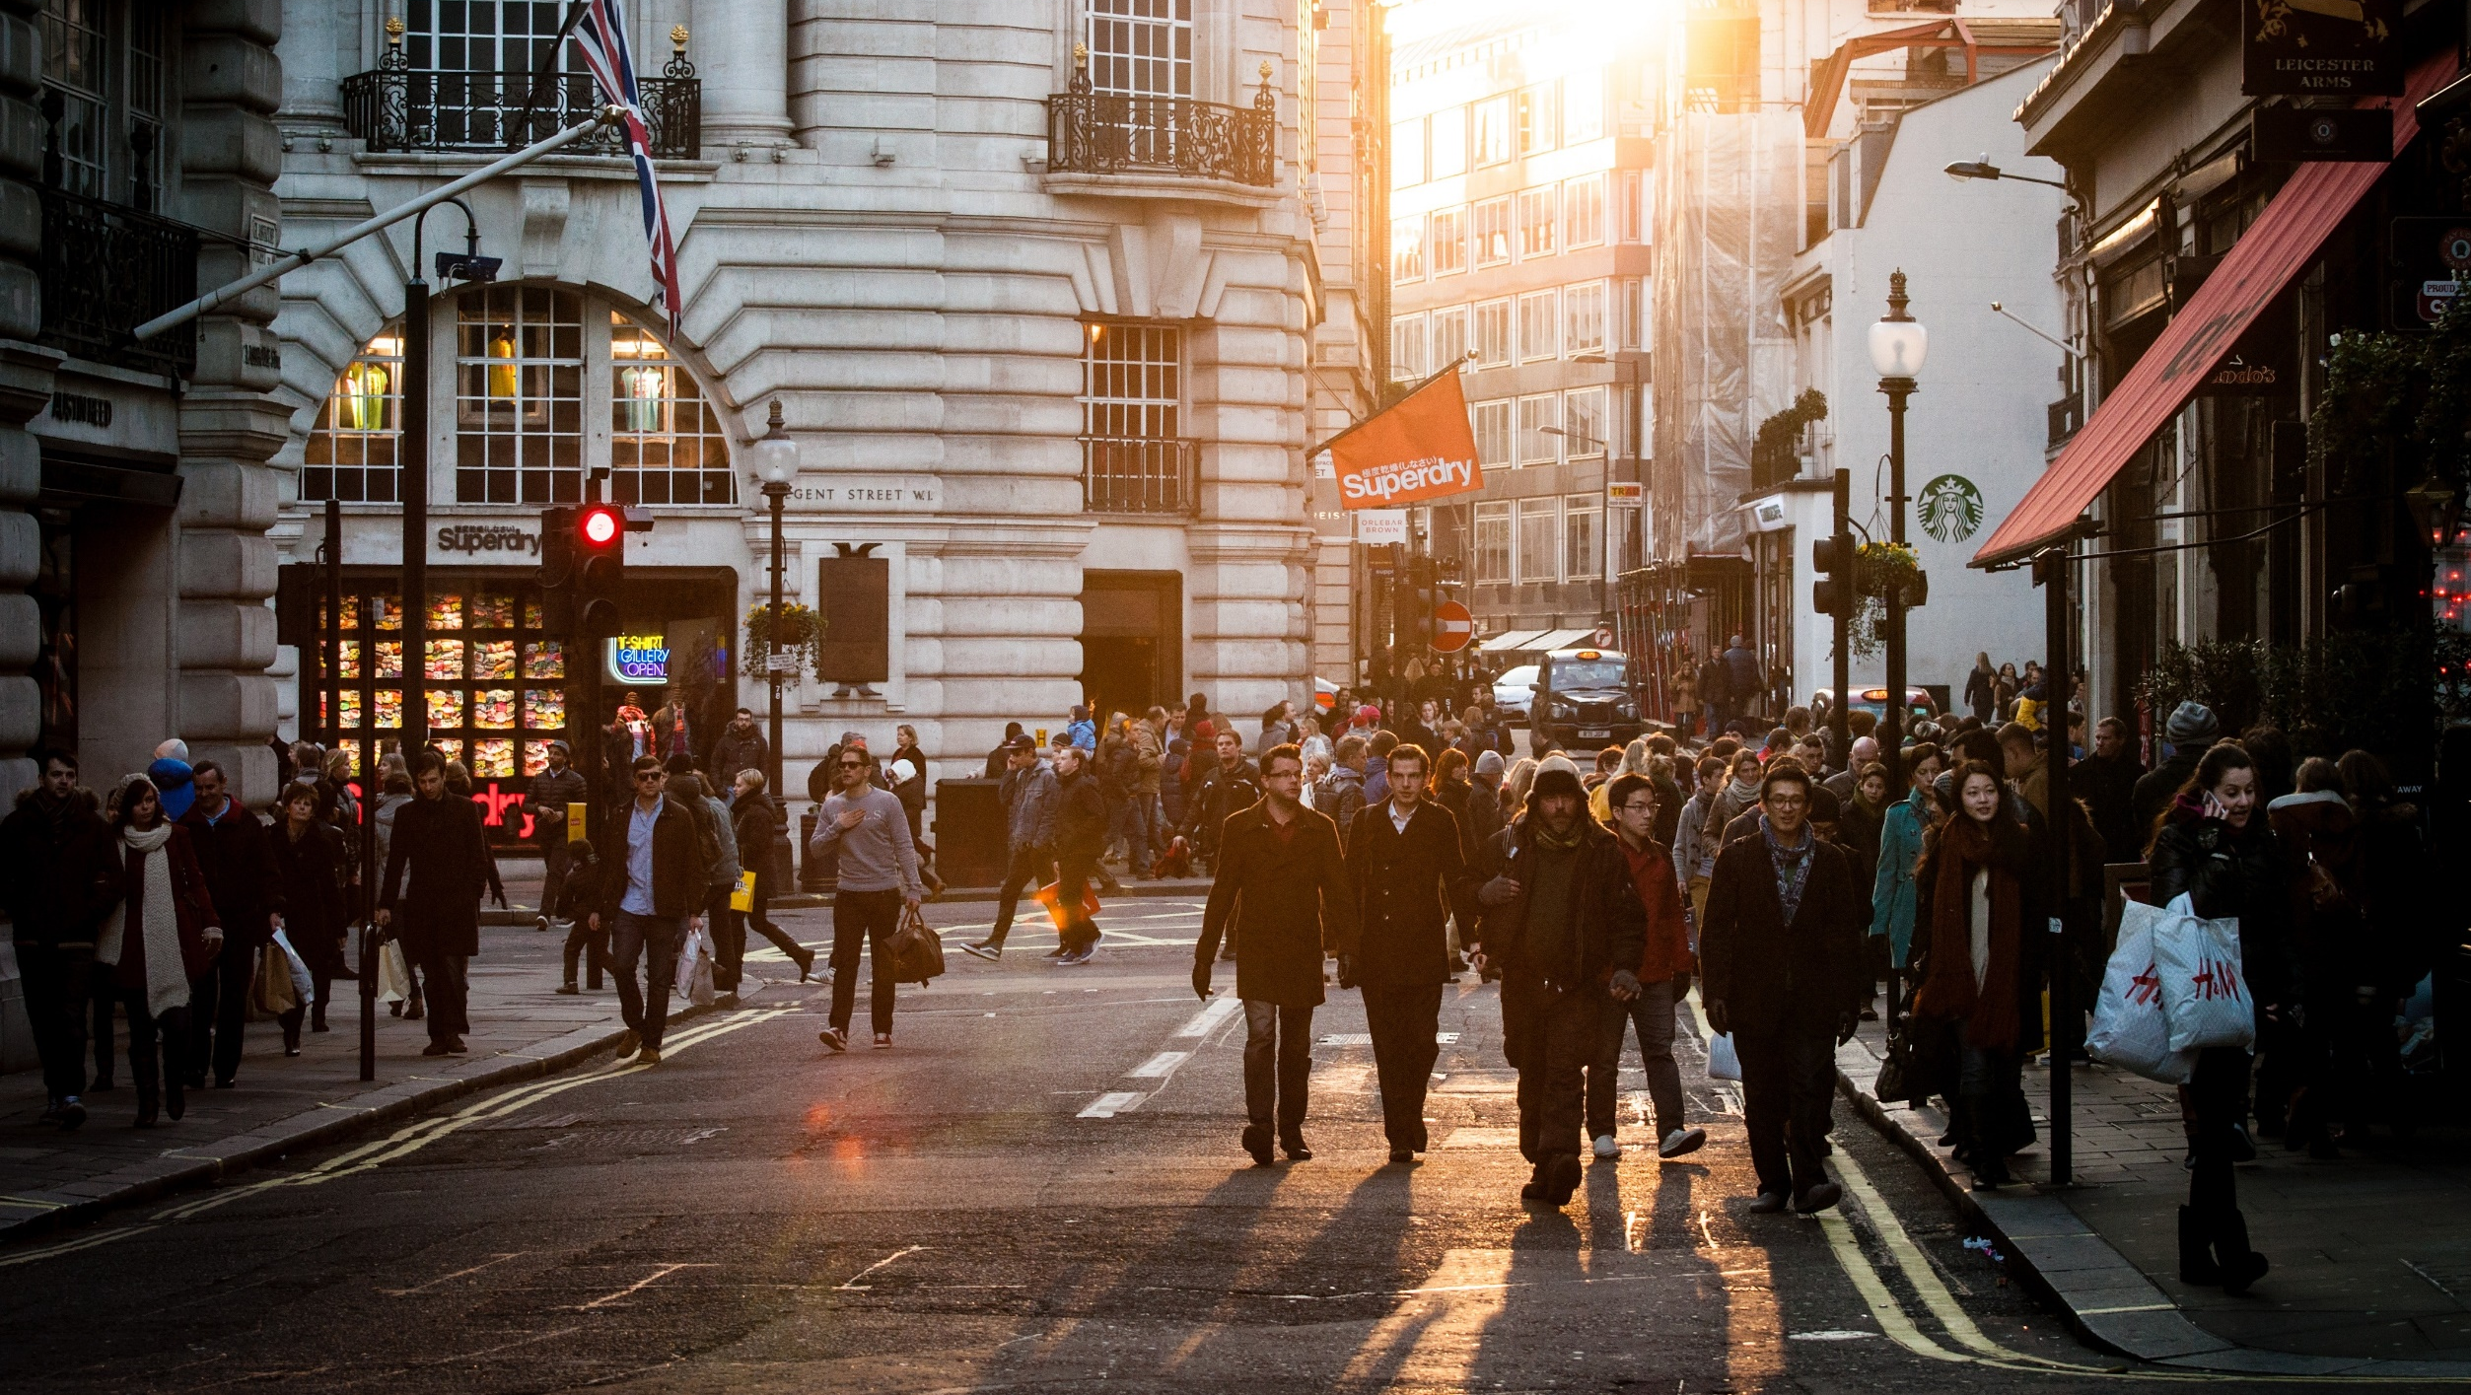
DĚKUJEME ZA POZORNOST

